Slide 1
Сабақтың тақырыбы:
Адам гентикасы.Адамның тұқым қуалау белгілерін зерттеу әдістері. Адамның генетикалық ауруларының алдын алу.
Оқу мақсаты:
-адам генетикасын зерттеудің негізгі әдістерін сипаттау;
-шежіре сызбасын құру.

Slide 2
Адам генетикасы
Адам генетикасы- адамның тұқым қуалаушылық және өзгергіштік қасиетін зерттейтін генетика ғылымының бір саласы антропогентика деп атайды. Адамның биологиялық пісіп-жетілуі, мінез-құлық қасиеттері тұқым қуалайтын гендердің бақылауында болады.
Адам генетикасын зерттеу әдістері
1.Генологиялық әдіс. Бұл адам генетикасындағы негізгі әдістердің бірі. Ататегіндегі басқа қандас туыстар туралы деректерді жинауға негізделген.Бұл әдіс тек генетикалық ауруларды диогностикалау үшін қолданылады. Ол екі кезеңнен тұрады.
шежіре құру;
шежірені талдау;

Slide 3
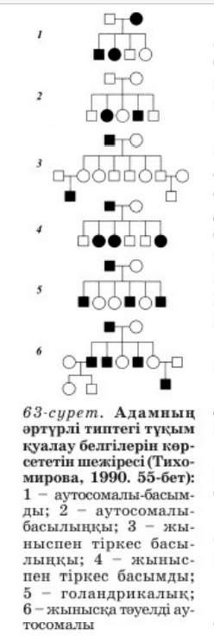
Шежіре құру кезінде анықталған белгілер жүйесі қолданылады. Ұрпақтары бір жолға жазылады,рим цифрлармен белгіленеді.Бір жұптың барлық ұрпағы туу ретімен көрсетіледі де,араб цифрлармен нөмірленеді. Шежіре құрылғаннан кейін генетик дәрігер талдау жасайды.

Slide 4
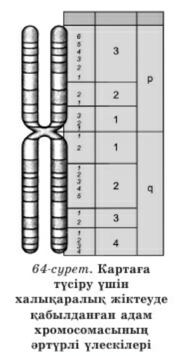
2. Цитогентикалық әдіс микроскоп арқылы хромосоманы бояу және зерттеу әдісі.
Цитогентиканың дамуы бірнеше кезеңнен тұрады.
1956- жылы Д.Дио мен А.Леван адамда 46 хромосома болатынын анықтады.
1959 жылы- француз ғалымдары Ж.Лежен, Р.Тюрпен және М.Готье Даун ауруының хромосомалық табиғатын анықтады.
1960 жылы- Денверде адам хромосомасын бірінші халықаралық жіктеу жасалды.
Цитогенетикалық әдіс хромосоманың өлшемі, құрылысы, мөлшері немесе пішіннің өзгеруіне байланысты ауруларды анықтауға болады.

Slide 5
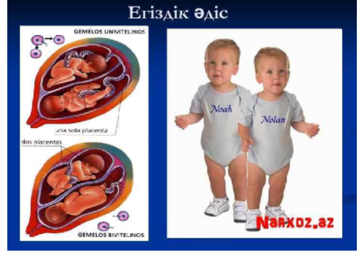
3.Егіздік әдіс-фенотиптің қалыптасуына, нақты белгінің немесе аурудыың дамуына генетикалық және орта факторларының үлесін анықтауға мүмкіндік береді. Бұл әдісте біржұмыртқалы мен әртүрлі жұмыртқалы егіздерді салыстырады. Әр түрлі егіздер тобында олардың ұқсастық дережесін конкорданттылық, айырмашылық дәрежесін дискорданттылық зерттейді.

Slide 6
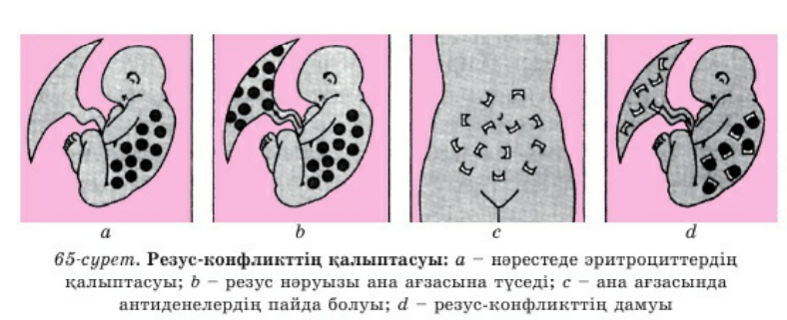
4. Иммуногенетикалық әдіс- заманауи әдістердің бірі.Ол қан тобы мен резус фактордың тұқымқуалаушылығын зерттейді. Резус конфликт туындаған жағдайда ұрықтың өлімінің алдын алады.

Slide 7
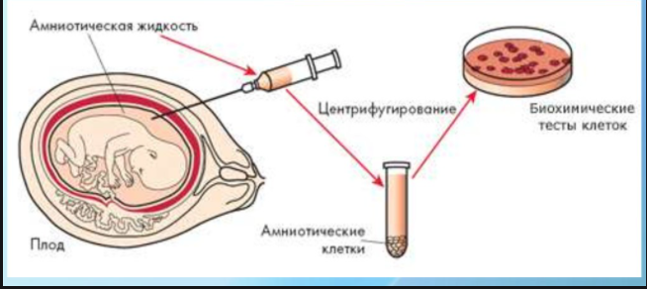
5.Биологиялық әдіс. Биологиялық талдау негізінде зат алмасуда ауытқуларды, генетикалық өзгерістерді анықтайды. Бұл әдіс биохимиялық үдерістерде патологиялық өзгерістерде ферменттер қызметі бұзылған ауруларға қолданылады. Бұл әдістің артықшылығы қандай нәруыз фермент зақымдалғанын анықтауға мүмкіндік береді.

Slide 8
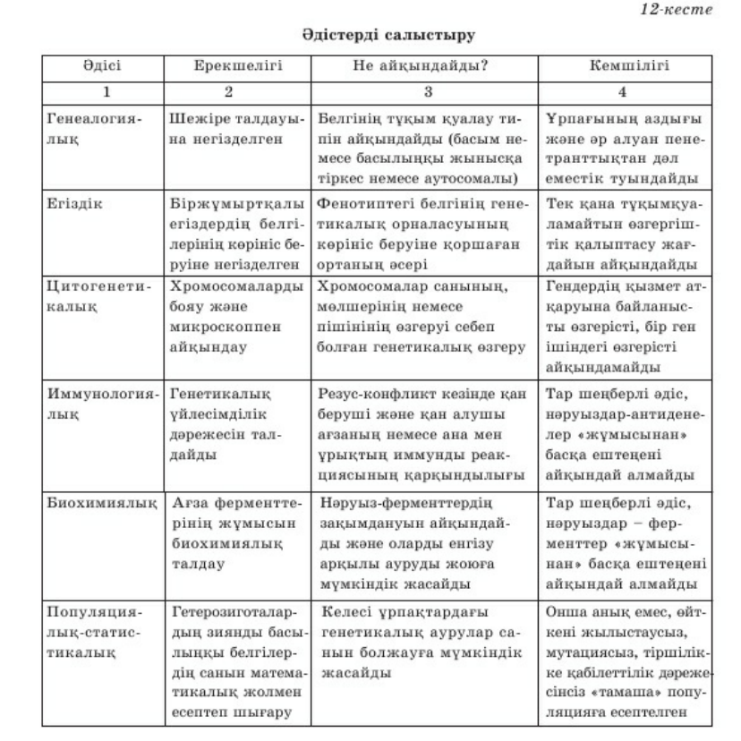
6.Популяциялық статистикалық әдіс. Заманауи генетикадағы маңызды әдістердің бірі. Популяциядағы қандай да бір аллельді тасымалдап жеткізушінің мөлшерін және әр алуан генотиптердің пайыздық арақатынасын айқындауды зерттейді.

Slide 9
Адамның генетикалық ауруларының алдын алу.
Тұқым қуалайтын ауруларды емдеу.
Медициналық генетиканың алдында тұрған мәселелердің бірі – тұқым қуалайтын аурулардың биохимиялық механизмдерін анықтап, соның негізінде оларды емдеудің жолдарын іздестіру
Туыстық некенің тиімсіздігі.
Тұқым қуалаушылылықтың заңдылықтары тұрғысынан алғанда, туыс адамдардың ( немере, шөбере және т.б.) некелесуі дұрыс емес. Себебі ондай адамдардың генотиптерінде ұқсастық болады.
Медициналық – генетикалық кеңес.
Болашақ ұрпақты тұқым қуалайтын түрлі ауыр зардаптардан сақтандыруүшін адам генетикасы мен медециналық генетикада жүргізілген зерттеулер қолданылады. Дүниеге ауру ұрпақты келтірмеу үшін ата – ананың екеуінің де дендері сау болу керек.

Slide 10
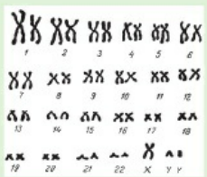
Тапсырмалар:
Төмендегі суретке қараңыздар. Егер бұл цитогентикалық зерттеу әдісінің нәтижесі болса, ол бойынша қандай қорытынды жасауға болады?

Slide 11
Қорытынды:
Адамда белгілердің тұқым қуалауын зерттеу — өте күрделі процесс. Өйткені адамның генетикасын зерттеуде еркін шағылыстырудың мүмкін еместігі, жыныстық жағынан кеш пісіп-жетілуі, ұрпақ санының аз болуы және хромосомалар санының көп болуы елеулі қиындықтар тудырады.
Көрсетілген қиындықтарға қарамастан, адам генетикасын зерттеу жұмыстары генеалогиялық, цитогенетикалық, егіздік және биохимиялық әдістерді қолдану барысында үлкен табыстарға жетті.

